Slide 1
Web User Profiling using Data Redundancy 机器学习算法分析

Slide 2
1.机器学习具体方法
2.算法过程
3.特征定义

Slide 3
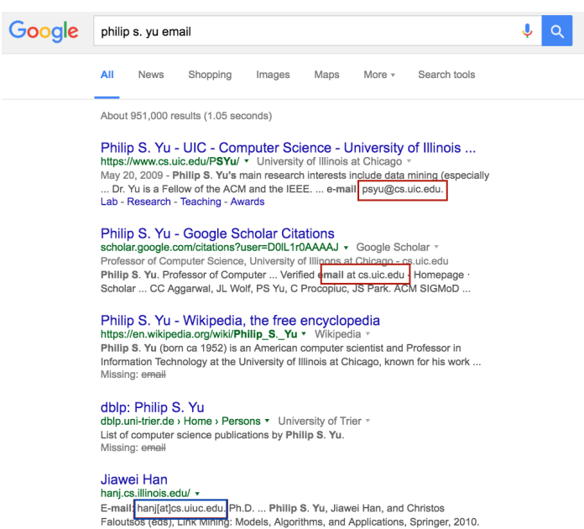
问题原型

Slide 4
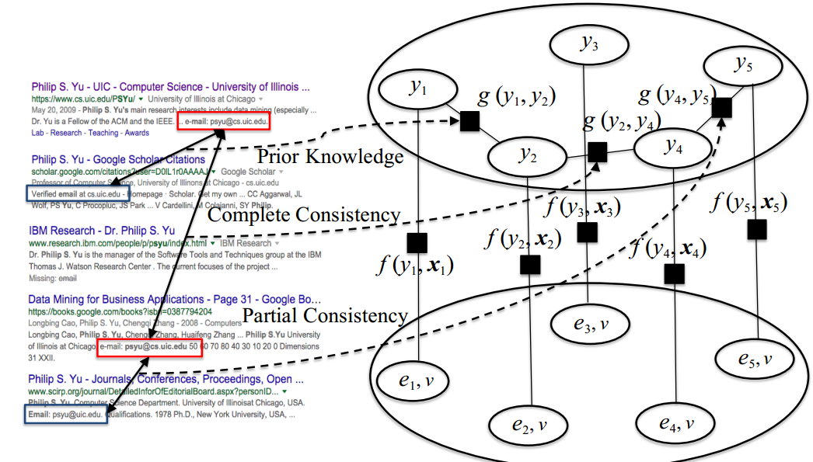
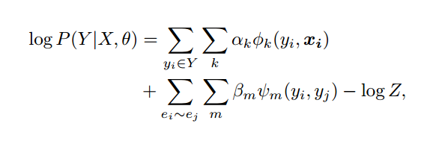

Slide 5
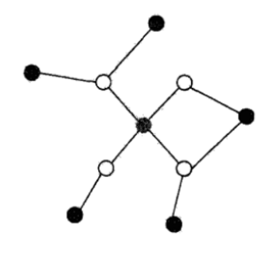
概率无向图模型(马尔可夫随机场)
假设有联合概率分布P(Y)，Y是属于 某个集合的一组随机变量。
节点就表示一个随机变量；边e∈E表示随机变量之间的概率依赖关系。
如果P(Y)满足马尔可夫性的话，就称此联合概率分布为概率无向图模型，或马尔可夫随机场。（任意节点的概率只与邻居相关）
Notes:
假设有联合概率分布P(Y)，Y是属于某个集合的一组随机变量。如果用无向图G=(V, E)表示概率分布p(Y)的话，那在图G中，节点v∈V就表示一个随机变量Y_{v}, Y = (Y_{v})_{v∈V};边e∈E表示随机变量之间的概率依赖关系。而如果P(Y)满足成对、局部或全局马尔可夫性的话，就称此联合概率分布为概率无向图模型，或马尔可夫随机场。

Slide 6
CRF(Conditional Random Field) 条件随机场
如果给定的MRF中每个随机变量下面还有观察值，那么我们的目标就是要确定给定观察集合下的MRF分布，也就是条件分布，而这种条件分布就是条件随机场。
简单的说，条件随机场(CRF)类似于MRF，只不过CRF比MRF多了一个观察集合，或者说，CRF本质上就是给定了观察值集合的MRF。
令x={x1,x2,…,xn}为观察序列，y={y1,…,yn}为观测序列，CRF的目标为构建条件概率模型p(y|x)

Slide 7

CRF(Conditional Random Field) 条件随机场算法
定义：设G=(V,E)是一个无向图，Y={Y_{v}|v∈V}是以G中节点v为索引的随机变量Y_{v}构成的集合。在给定X的条件下，如果每个随机变量Y_{v}服从马尔可夫性，即
对任意节点成立，则称条件概率分布P(Y|X)为条件随机场。式子中w∼v表示图中v的直接邻居，w≠v表示结点v意外的所有节点。

Slide 8
CRF(Conditional Random Field) 条件随机场--模型训练
根据马尔科夫假设 写出联合目标函数
Θ =(α，β)
Z = ZaZb 是归一化因子
训练MagicFG是从给定的历史数据集估计参数配置Θ =(α，β)，使得对数似然目标函数L(θ)最大化

Slide 9


CRF(Conditional Random Field) 条件随机场算法
属性因子函数
逻辑因子函数

Slide 10
特征选择与抽取
邮件提取
从AMiner.org 随机选择2000名研究人员。
通过搜索引擎查询“人名+email” ，然后对每一个搜索片段进行分析，提取属性因子特征如：
邮箱前缀是否包含last_name\first_name
last_name\first_name是否包含邮箱前缀
搜索片段标题是否包含last_name\first_name
搜索片段内容是否包含last_name\first_name
共得到4,528个电子邮件候选。

Slide 11
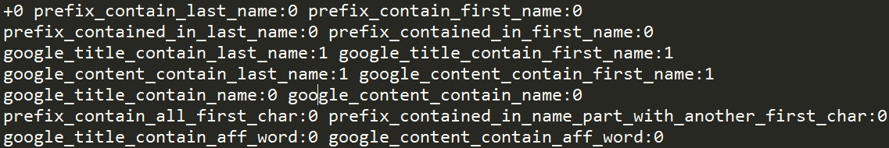
属性因子特征定义
训练集特征定义
邮箱前缀是否包含last_name\first_name
last_name\first_name是否包含邮箱前缀
搜索片段标题是否包含last_name\first_name
搜索片段内容是否包含last_name\first_name

Slide 12
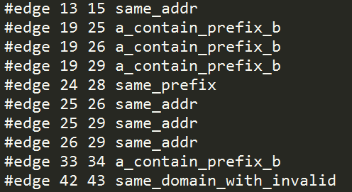
逻辑因子特征
实体是否完全相同、部分相同、以及具有先验知识，三种逻辑关系
输入：节点map（邮件候选项）标识，边的类型

Slide 13

参数估计
利用梯度上升方法求解目标函数，αk 的梯度计算如下
利用LBP(loopy belief propagation )循环信念传播算法进行边缘概率求解
参数估计阶段分为两个步骤：
1.我们首先执行LBP算法计算每个潜在变量的边际分布
2. 更新每个参数以最大化目标对数似然函数

Slide 14

推断输出
给定待推断特征向量Xv，参数Θ =(α，β),可以求得person-Email{(ei,v)}的标签值YV ={Y1….YI}

Slide 15
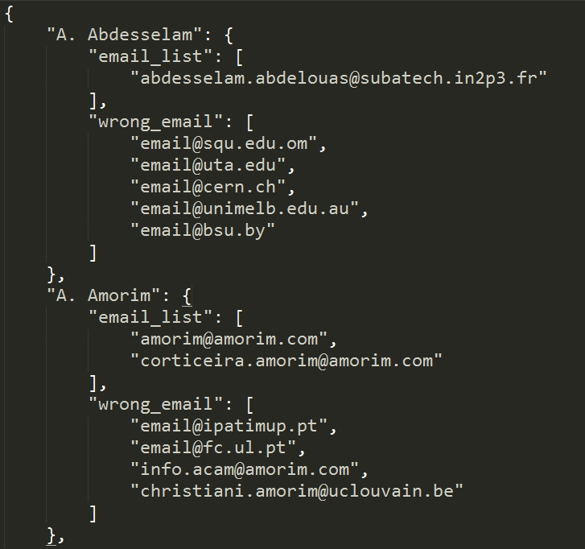

Slide 16
思考
从输出结果看，本文方法对于高校、企业中以人名命名的邮箱前缀有较高辨识度。如有人名与邮箱名不相关的情况，则匹配精度会下降
无法处理重名用户邮箱提取
本文方法首先匹配邮箱，而后匹配性别、住址其他属性，如有重名用户，如何对这些信息进行整合

